Slide 1

Entregables del proyecto
Proyecto Mikhuna
Integrantes:
- Mendoza Mejía Alonso
- Cieza Delgado Jairo
- Correa Ramos Jhampierr
- Flores Anastacio Arturo

Slide 2
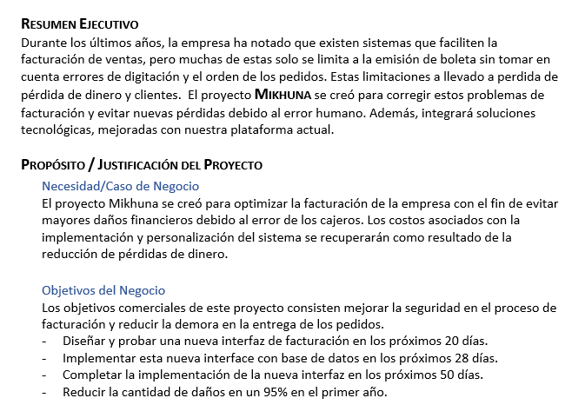
Project Charter

Slide 3
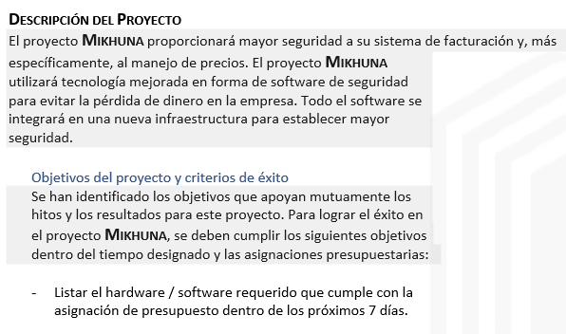
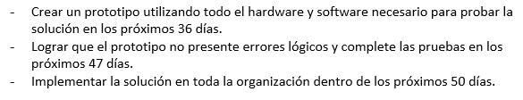
Project Charter

Slide 4
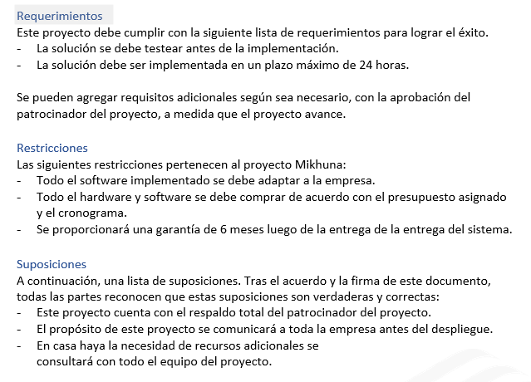
Project Charter

Slide 5
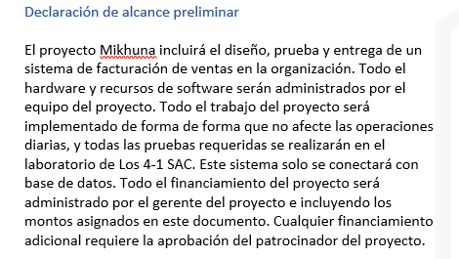

Project Charter

Slide 6
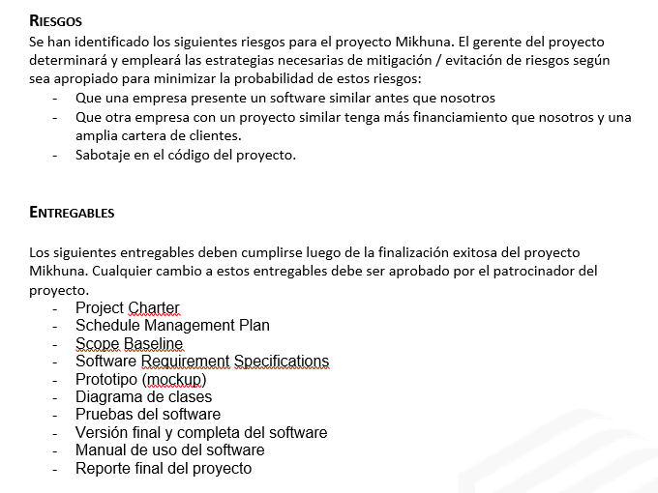
Project Charter

Slide 7
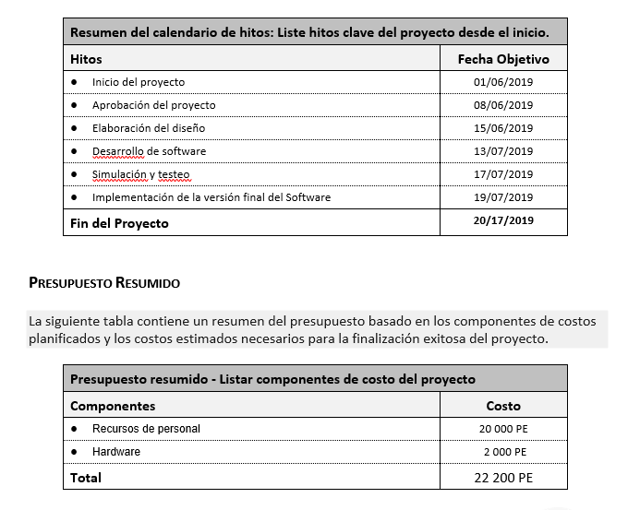
Project Charter

Slide 8
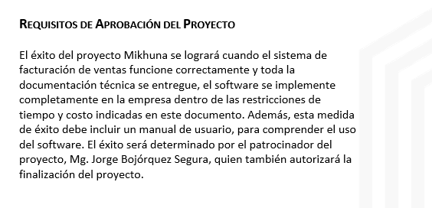
Project Charter

Slide 9
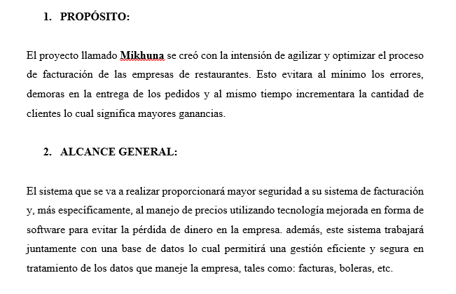
SRS

Slide 10
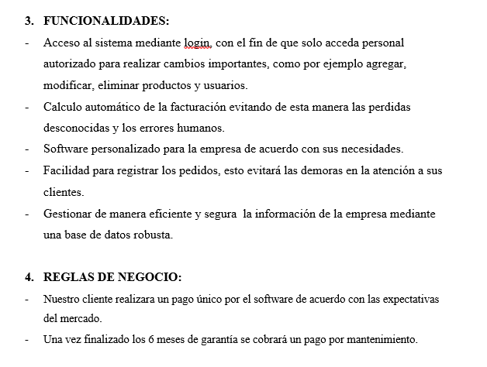
SRS

Slide 11
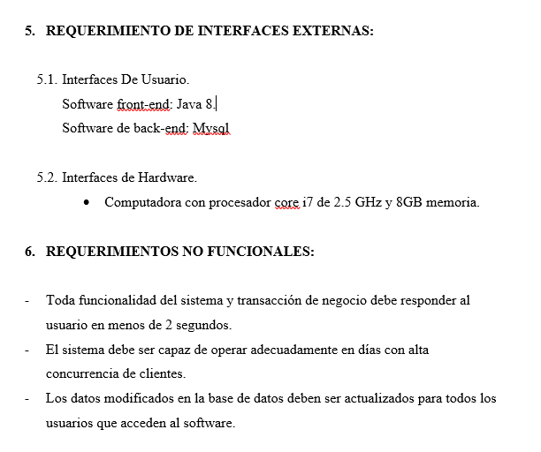
SRS

Slide 12
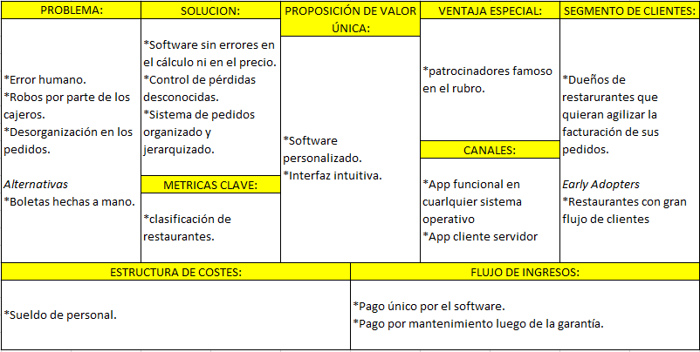
Lean Canvas

Slide 13
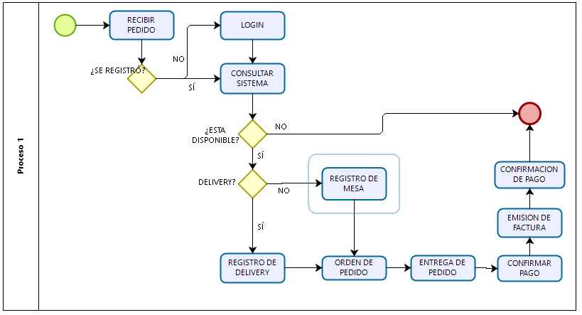
Diagrama de procesos

